Slide 1
3
4
3
مراجعة
الدرس 12
الدرس 11
الدرس 10
الدرس 9

Slide 2






أيقونات توجيهية
توجيهات الأستاذ(ة)
تعيين تلميذ للإجابة
المرور بين الصفوف
عرض فيديو
المرور للشريحة الموالية بعد عرض الفيديو
العمل في ثنائيات

Slide 3
برمجة الأسبوع الثالث
(ة)خاص بالأستاذ
الدرس 10
الدرس 9
الدرس 1
وَضْعُ وَإِنْجازُ عَمَلِيَّةِ الضَّرْبِ (2)
وَضْعُ وَإِنْجازُ عَمَلِيَّةِ الضَّرْبِ (1)
اَلأَعدادُ مِن 0 إِلى 999 (مراجعة المستلزمات)
الدرس 12
الدرس 11
حَلُّ مَسائِل الْقِسْمَةِ
وَضْعُ وَإِنْجازُ عَمَلِيَّةِ الضَّرْبِ (3)
المراجعة
مُراجَعَةُ دُروسِ الأُسْبوعِ الثَّالِثِ

Slide 4
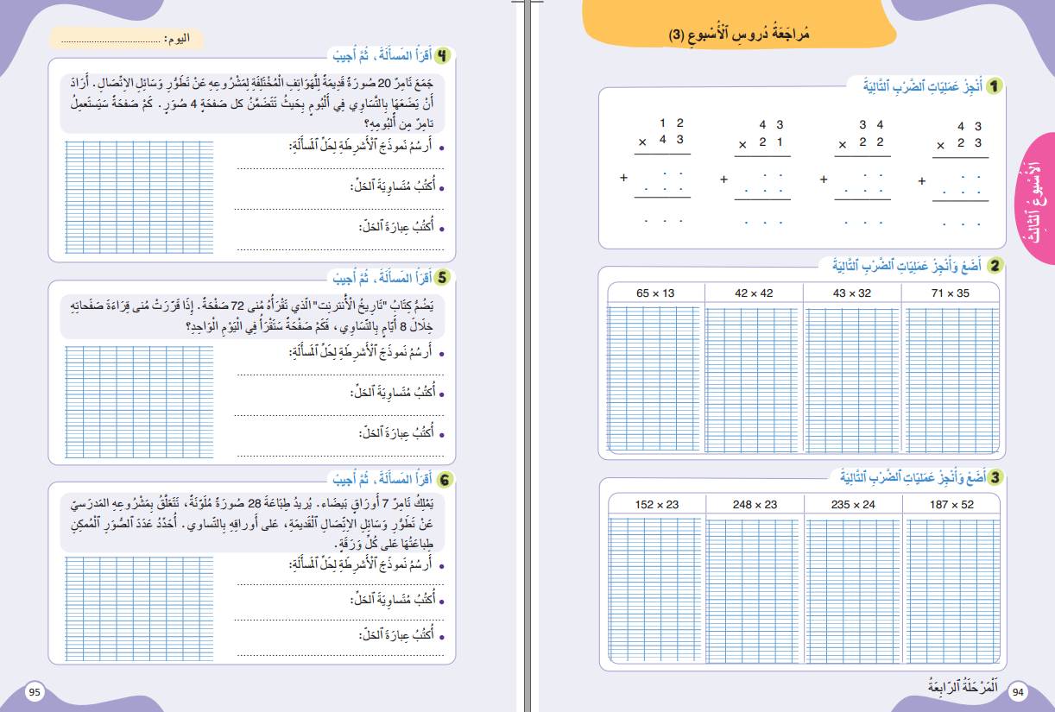
حصة اليوم
(ة)خاص بالأستاذ
مُراجَعَةُ دُروسِ الأُسْبوعِ الثَّالِثِ

Slide 5
تدابير حصة مراجعة دروس الأسبوع
(ة)خاص بالأستاذ
مراجعة كل درس تتم عبر المراحل التالية :
رائز التحقق من الهدف الرئيسي للدرس
احتساب نسبة التحكم
أكبر من 80%
أقل من 80%
المرور مباشرة للتدرب على الكراسة
إعادة عرض شريط النمذجة
إنجاز نشاط مراجعة الدرس على الكراسة

Slide 6

(ة)خاص بالأستاذ
مراحل الدرس
1
افتتاح الدرس
1
5
1
2
  مراجعة الدرس 9
10
1
3
  مراجعة الدرس 10
10
1
4
  مراجعة الدرس 11
1
10
1
5
  مراجعة الدرس 12
15
1
6
اختتام الدرس
5

Slide 7
(ة)خاص بالأستاذ
عند نهاية الحصة
على الأقل 80% من المتعلمين سيكونون قادرين على:
إِنْجازِ عَمَلِيّاتِ ضَرْبِ أَعدادٍ مِنْ رَقْمَيْنِ في أَعدادٍ مِنْ رَقْمَيْنِ.
إِنْجازِ عَمَلِيّاتِ ضَرْبِ أَعدادٍ مِنْ رَقْمَيْنِ في أَعدادٍ مِنْ 3 أرقام.
حَلِّ مَسائِل القسمة (البحث عن عدد الأجزاء).

Slide 8




مرحباً سنراجع دروس الأسبوع مع مجد وندى

Slide 9


(ة)خاص بالأستاذ
افتتاح الدرس
1
حساب ذهني

Slide 10



نبدأ حصتنا بنشاط الحساب الذهني. خذوا كراسات الحساب الذهني، على الصفحة 20

Slide 11
لديكم دقيقة واحدة لتنجزوا عمليات ضرب في 10 ومضاعفاتها. دوّنوا النتيجة فقط في كراساتكم.
4 × 20 = 4 × 2 × 10
8
×
10
80
اُكْتُبواْ على كُرَّاسَاتكُِمْ:

Slide 12
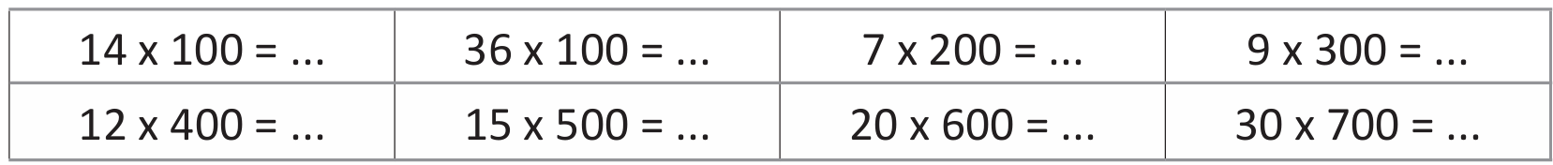

عرض فيديو الحساب الذهني

Slide 13
صححوا
1400
3600
1400
2700
4800
7500
12000
21000

Slide 14
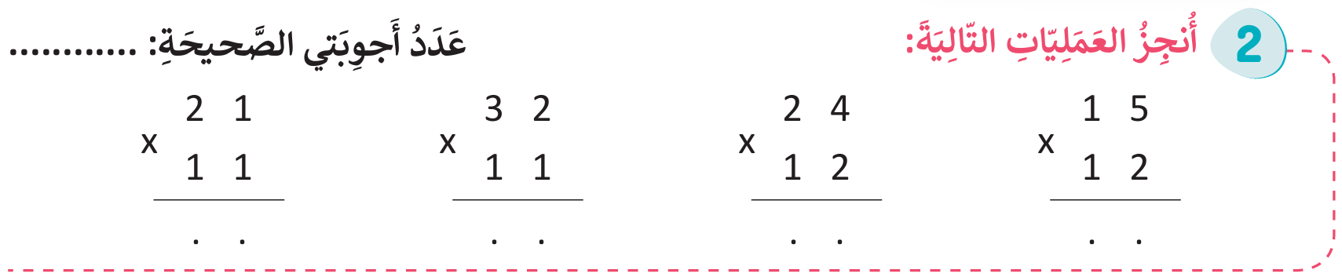
انتبهوا جيدا! أنجزوا، في المنزل، النشاط الأخير من الصفحة 20.

Slide 15
(ة)خاص بالأستاذ
مراجعة الدرس 9
2
وَضْعُ وَإِنْجازُ عَمَلِيَّةِ الضَّرْبِ (1)
1

Slide 16

خذوا الألواح.

Slide 17

ضعوا وأنجزوا العملية التالية على ألواحكم، سنصحح بعد دقيقتين.
2
32 × 12 = ...

Slide 18
ارفعوا الالواح

Slide 19
من يقوم إلى السبورة، ليضع وينجز العملية؟
32 × 12 = ...

Slide 20

صححوا: 32 ضرب 12 تساوي 384.
32
×
12
64
+
32
384

Slide 21


في حالة ما إذا كانت نسبة التحكم تقل عن 80% يعيد الأستاذ نمذجة الحل على السبورة.

Slide 22
خذوا الكراسة على الصفحة 94.

Slide 23
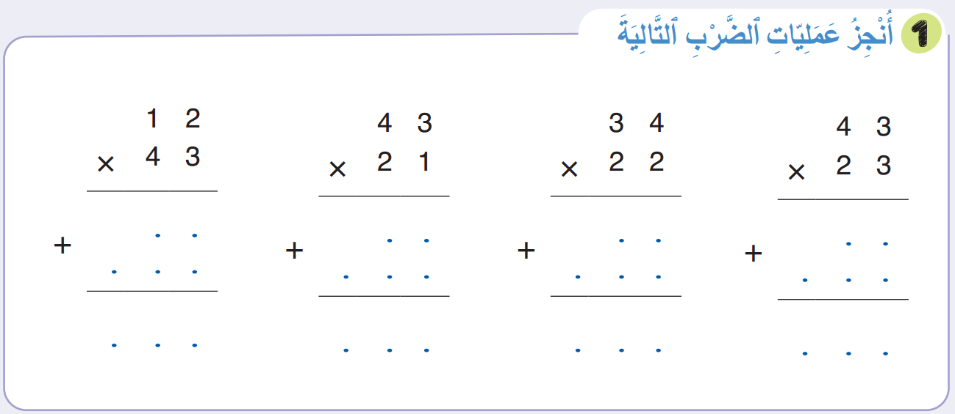
لديكم 5 دقائق للإنجاز، سأمر بين الصفوف لمساعدتكم.
5

Slide 24
صححوا، لديكم دقيقة واحدة.
1
36
1
43
1
1
68
129
48
86
68
86
516
903
748
989

Slide 25
(ة)خاص بالأستاذ
مراجعة الدرس 10
2
وَضْعُ وَإِنْجازُ عَمَلِيَّةِ الضَّرْبِ (2)
1

Slide 26
خذوا الألواح.

Slide 27
ضعوا وأنجزوا العملية التالية على ألواحكم، سنصحح بعد 3 دقائق.
3
85 × 32 = ...

Slide 28
ارفعوا الالواح

Slide 29
من يقوم إلى السبورة، ليضع وينجز العملية؟
85 × 32 = ...

Slide 30
صححوا: 85 ضرب 32 تساوي 2720.
1
1
85
×
32
1
170
+
255
2720

Slide 31

في حالة ما إذا كانت نسبة التحكم تقل عن 80% يعيد الأستاذ عرض شريط النمذجة.

Slide 32
خذوا الكراسة على الصفحة 94.

Slide 33
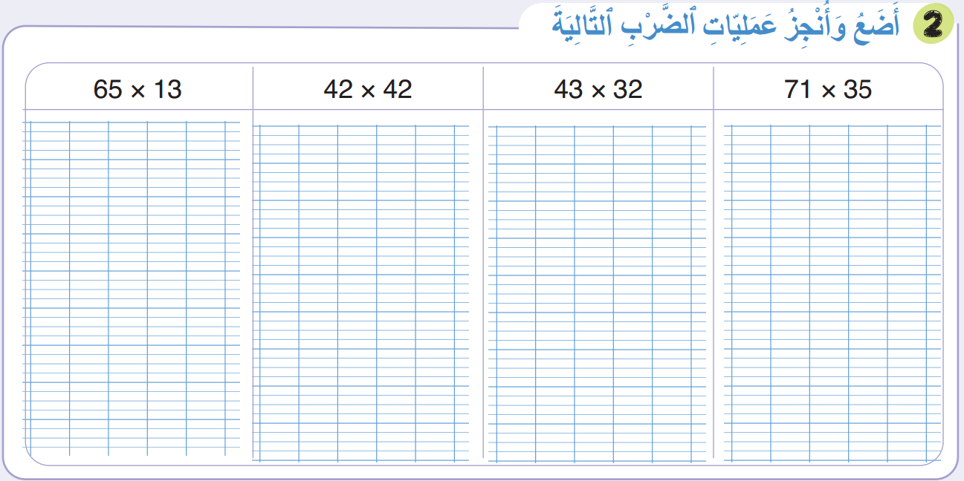
لديكم 5 دقائق للإنجاز، سأمر بين الصفوف لمساعدتكم.
5

Slide 34
صححوا، لديكم دقيقة واحدة.
1
1
65
42
43
71
×
13
×
42
×
32
×
35
195
1
84
86
355
1
1
+
+
+
+
65
168
129
213
845
1764
1376
2485

Slide 35
(ة)خاص بالأستاذ
مراجعة الدرس 11
2
وَضْعُ وَإِنْجازُ عَمَلِيَّةِ الضَّرْبِ (3)
1

Slide 36
خذوا الألواح.

Slide 37
ضعوا وأنجزوا العملية التالية على ألواحكم، سنصحح بعد 4 دقائق.
4
145 × 26 = ...

Slide 38
ارفعوا الالواح

Slide 39
من يقوم إلى السبورة، ليضع وينجز العملية؟
145 × 26 = ...

Slide 40
صححوا: 145 ضرب 26 تساوي 3770.
1
2
3
145
×
26
870
+
290
3770

Slide 41
في حالة ما إذا كانت نسبة التحكم تقل عن 80% يعيد الأستاذ عرض شريط النمذجة.

Slide 42
خذوا الكراسة على الصفحة 94.

Slide 43
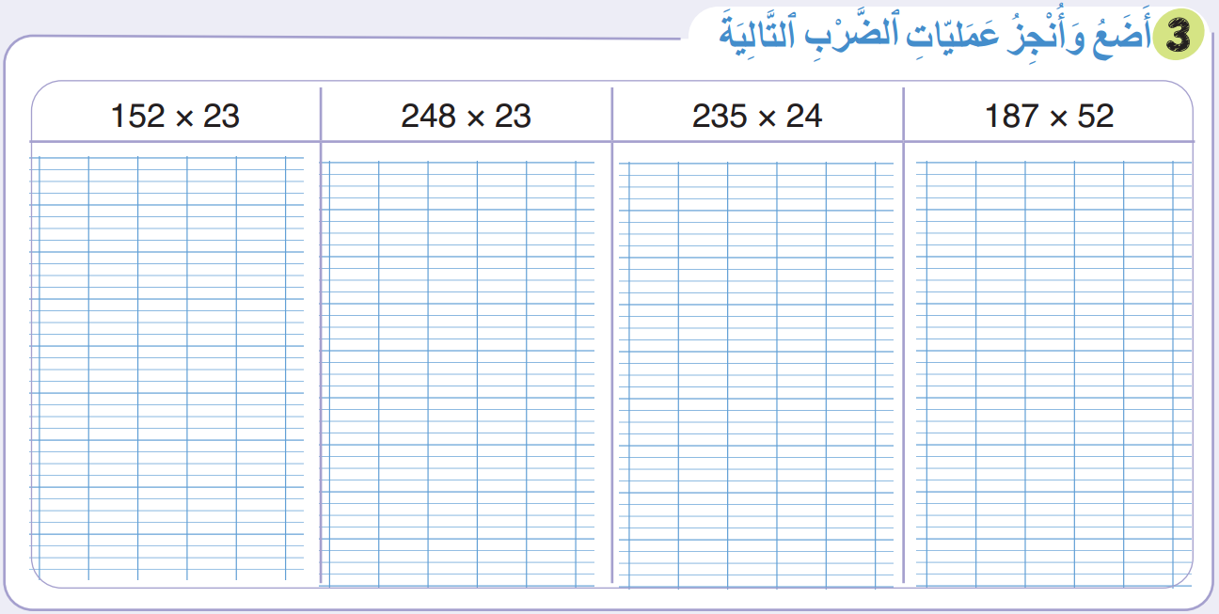
قوموا بحل النشاط التالي، لديكم 5 دقائق.
5

Slide 44
صححوا. يحتسب الأستاذ نسبة التحكم.
1
1
1
4
3
1
1
2
1
2
1
1
152
248
235
187
×
23
×
23
×
24
×
52
456
744
940
374
+
1
1
1
1
+
+
+
304
496
470
935
3496
5704
5640
9724

Slide 45
(ة)خاص بالأستاذ
مراجعة الدرس 12
2
حَلُّ مَسائِل الْقِسْمَةِ
1

Slide 46
خذوا الألواح.

Slide 47
من يقوم إلى السبورة ليقرأ المسألة التالية؟
جَمَعَ تَامِرُ 20 صُورَةً قَدِيمَةً لِلَّهَوَاتِفِ الْمُخْتَلِفَةِ، لِمَشْرُوعِهِ عَنْ تَطَوُّرٍ وَسَائِلِ الاِتِّصَالِ. أَرَادَ أَنْ يَضَعَهَا بِالتَّسَاوِي فِي أَلْبُومٍ بِحَيثُ تَتَضَمَّنُ كلُّ صَفحَةٍ 4 صُوَرِ. كَمْ صَفحَةً سَيَستَعمِلُ تامرُ مِن أَلبُومه؟

Slide 48
أغمضوا أعينكم ثم تخيلوا شريط أحداث المسألة.
جَمَعَ تَامِرُ 20 صُورَةً قَدِيمَةً لِلَّهَوَاتِفِ الْمُخْتَلِفَةِ، لِمَشْرُوعِهِ عَنْ تَطَوُّرٍ وَسَائِلِ الاِتِّصَالِ. أَرَادَ أَنْ يَضَعَهَا بِالتَّسَاوِي فِي أَلْبُومٍ بِحَيثُ تَتَضَمَّنُ كلُّ صَفحَةٍ 4 صُوَرٍ. كَمْ صَفحَةً سَيَستَعمِلُ تامرُ مِن أَلبُومه؟

Slide 49
مثلوا، على ألواحكم، معطيات المسألة على نموذج الأشرطة.
جَمَعَ تَامِرُ 20 صُورَةً قَدِيمَةً لِلَّهَوَاتِفِ الْمُخْتَلِفَةِ، لِمَشْرُوعِهِ عَنْ تَطَوُّرٍ وَسَائِلِ الاِتِّصَالِ. أَرَادَ أَنْ يَضَعَهَا بِالتَّسَاوِي فِي أَلْبُومٍ بِحَيثُ تَتَضَمَّنُ كلُّ صَفحَةٍ 4 صُوَرٍ. كَمْ صَفحَةً سَيَستَعمِلُ تامرُ مِن أَلبُومه؟

Slide 50
ارفعوا الالواح

Slide 51
من يقوم إلى السبورة ليرسم نموذج الأشرطة الممثل للمسألة؟
جَمَعَ تَامِرُ 20 صُورَةً قَدِيمَةً لِلَّهَوَاتِفِ الْمُخْتَلِفَةِ، لِمَشْرُوعِهِ عَنْ تَطَوُّرٍ وَسَائِلِ الاِتِّصَالِ. أَرَادَ أَنْ يَضَعَهَا بِالتَّسَاوِي فِي أَلْبُومٍ بِحَيثُ تَتَضَمَّنُ كلُّ صَفحَةٍ 4 صُوَرٍ. كَمْ صَفحَةً سَيَستَعمِلُ تامرُ مِن أَلبُومه؟

Slide 52
صححوا: يجب أن يكون نموذج الأشرطة الممثل للمسألة هكذا:
20
4
...
4
عدد الصفحات ؟

Slide 53
اكتبوا، على ألواحكم، متساوية حل المسألة، انطلاقا من النموذج؟
20
4
...
4
عدد الصفحات ؟

Slide 54
ارفعوا الالواح

Slide 55
من يقوم إلى السبورة ليكتب متساوية الحل؟
20
4
...
4
عدد الصفحات ؟

Slide 56
صححوا:
20 ÷ 4 = 5

Slide 57
في حالة ما إذا كانت نسبة التحكم تقل عن 80% يعيد الأستاذ عرض شريط النمذجة.

Slide 58
خذوا الكراسة على الصفحة 95.

Slide 59
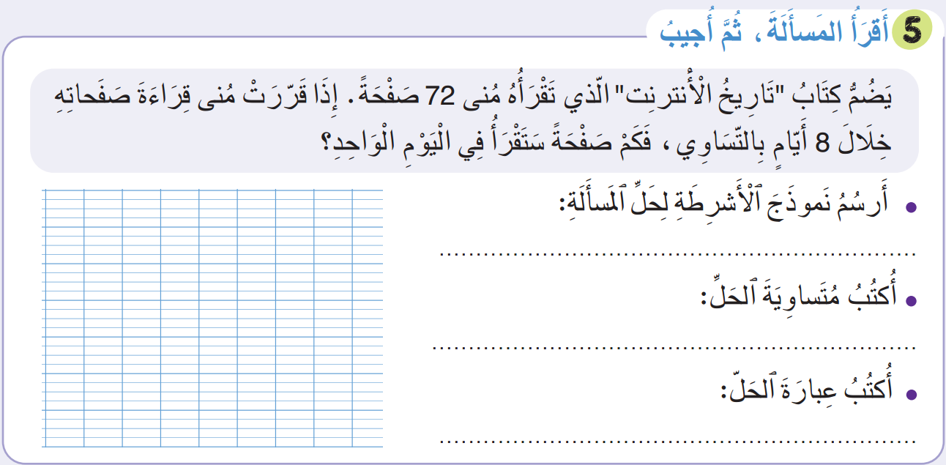
لديكم 5 دقائق لحل هذه المسألة، سأمر بين الصفوف لمساعدتكم.
5

Slide 60
صححوا، لديكم دقيقتان.
2
72
?
...
?
72 ÷ 8 = 9
8 أيام
عدد الصفحات التي ستقرأ منى في اليوم الواحد هو 9

Slide 61
(ة)خاص بالأستاذ
اختتام الدرس
6

Slide 62
انتبهوا جيدا! أكملوا في المنزل الأنشطة التي لم نقم بإنجازها في الصفحتين 38 و39.

Slide 63


إلى اللقاء. في الحصة القادمة، سنقوم بتصحيح الأنشطة المنجزة في المنزل.

Slide 64

(ة)خاص بالأستاذ
بناء على إنجازات المتعلمين خلال الممارسة المستقلة
ما تقديرك لنسبة التحكم في هدف الدرس؟
تسجل النسبة على صفحة اليوم من مذكرة الأستاذ.

